Slide 1
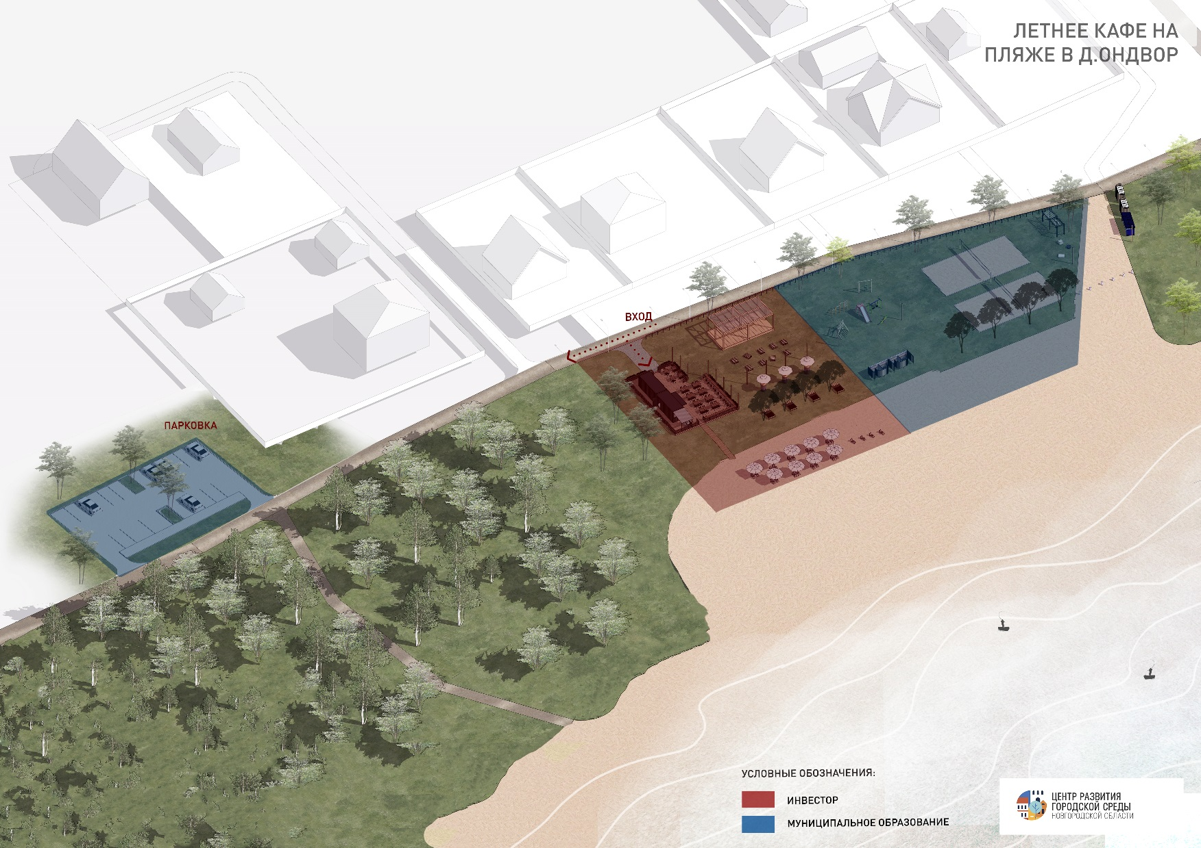
01

Slide 2
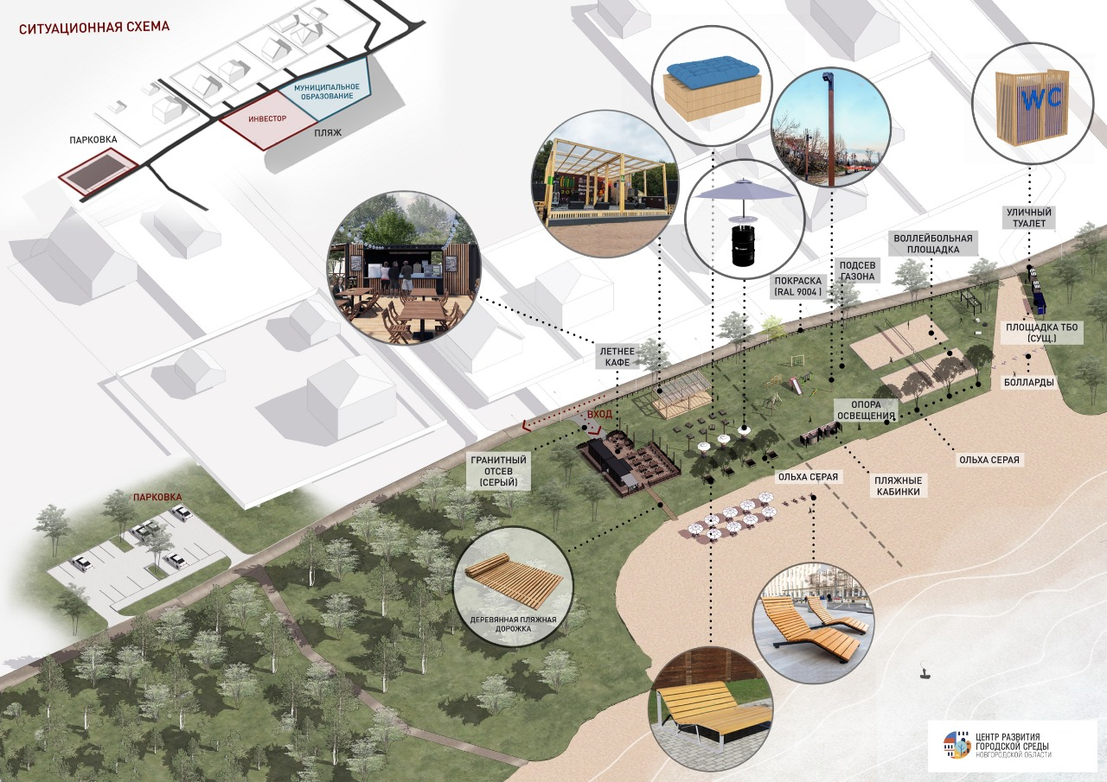
02
НОВГОРОДСКИЙ МУНИЦИПАЛЬНЫЙ РАЙОН

Slide 3
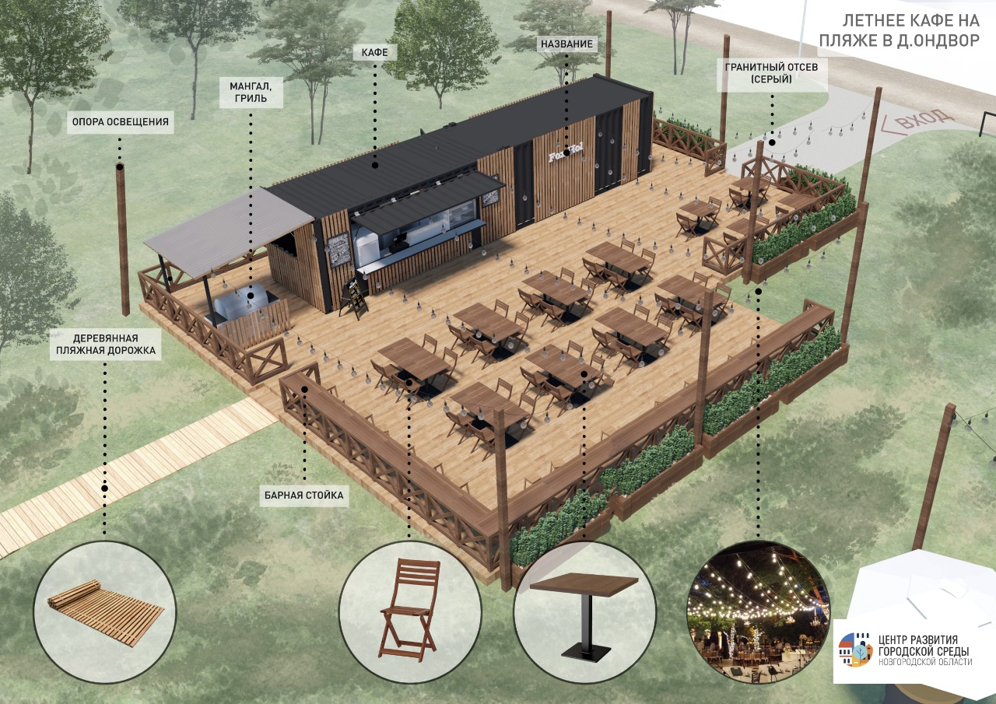
03
НОВГОРОДСКИЙ МУНИЦИПАЛЬНЫЙ РАЙОН

